Slide 1


GABARITO COMENTADO
DA PROVA
OBA 2017 - NÍVEL 1

Slide 2
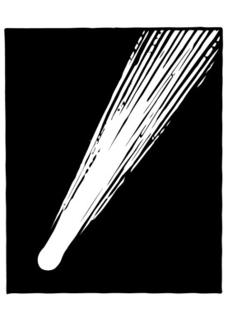

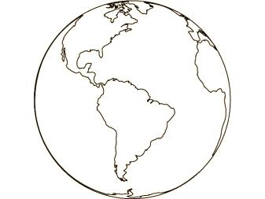
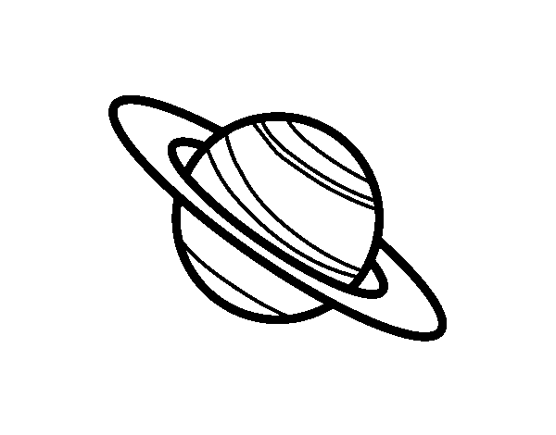
Questão 1) (1,0 ponto) (0,25 cada acerto) Faça acima de cada palavra um desenho, colorido ou não, para ilustrar o astro que ela representa.
Já fizemos o primeiro para você, como exemplo, e assim você já ganhou 0,25 ponto.
TERRA
SATURNO
COMETA
SOL
Obs. Fica a critério do professor aceitar os desenhos. Basta que lembrem Saturno, Cometa e Sol.

Slide 3
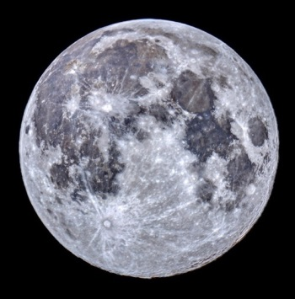

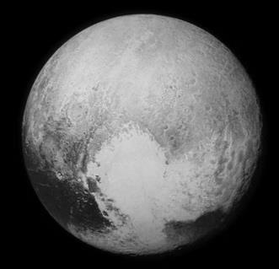

Questão 2) (1 ponto) (0,25 cada acerto) Numere as figuras de 1 a 4, de acordo com a distância delas a você, sendo 1 para o mais próximo e 4 para o mais distante de todos.
LUA
SOL
PLUTÃO
NUVEM
2
3
4
1
-----------
-----------
-----------
-----------

Slide 4
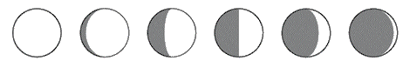
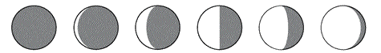
Questão 3) (1 ponto) (0,25 cada acerto) A cada dia a Lua tem uma aparência (fase) diferente. Quatro dessas fases têm nomes especiais. Na figura abaixo representamos a Lua em várias fases diferentes e em sequência. A parte escura não é iluminada pelo Sol.
1
4
3
2
Pergunta 3) Escreva 1, sobre a Lua Cheia, 2 sobre a Lua Quarto Crescente, 3 sobre a Lua Nova e 4 sobre a Lua Quarto Minguante.

Slide 5
Questão 4) (1 ponto) (0,25 cada acerto) No Universo tudo gira em torno de si e de algo.
Pergunta 4) Escreva CERTO ou ERRADO debaixo de cada afirmação.
O Sol gira em torno
dele mesmo.
A Lua gira em torno
dela mesma.
A Lua gira em torno da
Terra.
A Terra gira em torno
do Sol.
CERTO
CERTO
CERTO
CERTO
-----------
-----------
-----------
-----------

Slide 6
Questão 5) (1 ponto) (0,25 cada acerto) Ao longo de um ano temos quatro estações.
Pergunta 5) Escreva CERTO ou ERRADO na frente de cada frase abaixo.
CERTO
No Verão os dias são mais quentes e as noites mais curtas.
----------------
CERTO
No Inverno os dias são mais frios e as noites mais longas.
----------------
ERRADO
É Verão porque a Terra está mais perto do Sol.
----------------
ERRADO
É Inverno porque a Terra está mais longe do Sol.
----------------

Slide 7
Questão 6) (1 ponto) (0,25 cada acerto) Quase todos os planetas têm satélites naturais (as luas), mas os dois planetas mais próximos do Sol não têm luas.
Pergunta 6) Responda às perguntas abaixo.
0
Quantas luas tem Mercúrio? Resposta: _ _ _ _ _ _ _
0
Quantas luas tem Vênus? Resposta: _ _ _ _ _ _ _
1
Quantas luas tem a Terra? Resposta: _ _ _ _ _ _ _
2
Quantas luas tem Marte? Resposta: _ _ _ _ _ _ _

Slide 8
Pergunta 7) Faça um retângulo ao redor do nome de cada astro escrito em negrito e sublinhado mencionado no texto acima. Fizemos um como exemplo.
Questão 7) (1 ponto) (0,2 cada acerto.) O Sistema Solar tem uma estrela chamada Sol. Ao redor dele giram quatro planetas rochosos (Mercúrio, Vênus, Terra e Marte) e quatro gasosos (Júpiter, Saturno, Urano e Netuno). O maior deles é Júpiter.
V | E | R | A | O | O | M | E | S | M | A | O
I | S | I | M | X | U | E | S | O | A | B | B
A | P | O | O | S O L | T | R | T | S | E | O | A
G | A | J | R |  | O | C | O | M | E | T | A
E | C | Ú | A |  | N | Ú | U | O | B | A | A
M | O | P | S | Y | O | R | X | V | O | B | A
A | P | I | A | O | Z | I | T | Ê | R | R | I
N | E | T | U | N | O | O | I | N | O | B | A
I | C | E | R | E | S | S | L | U | A | I | O
M | A | R | T | E | K | S | A | S | X | S | B
T | R | A | N | S | L | A | T | E | R | R | A

Slide 9
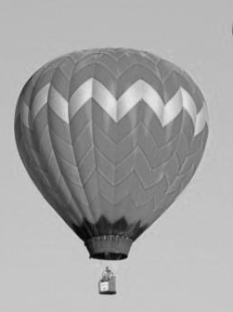
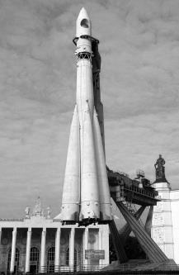
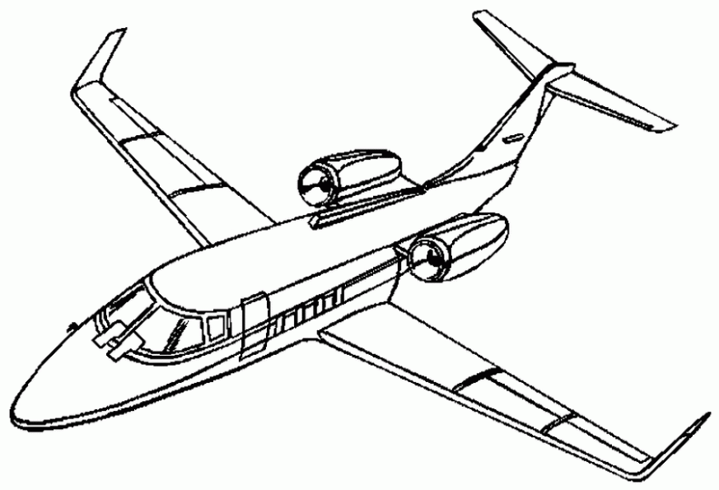
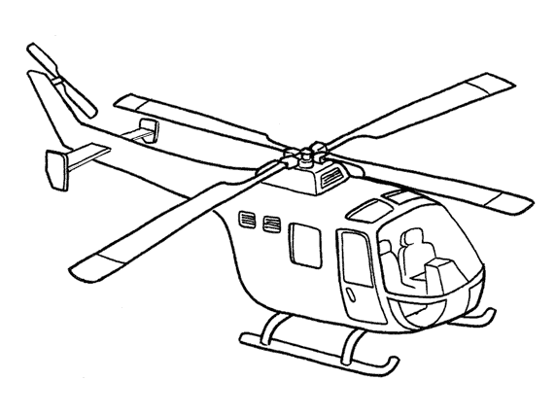
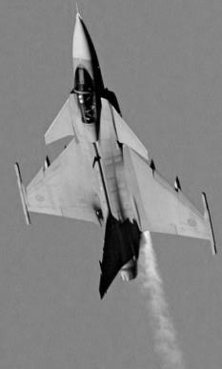
Questão 8) (1 ponto) Ao redor da Terra, muito além da atmosfera, temos milhares de satélites artificiais. Eles servem para “fotografar” a Terra, permitem as comunicações, ajudam na previsão do tempo, isto é se vai chover, onde e quando etc.
Pergunta 8) Coloque um X debaixo do meio de transporte que consegue levar um satélite em órbita ao redor da Terra.
X
_ _ _ _ _ _ _ _
_ _ _ _ _ _ _ _
_ _ _ _ _ _ _ _
_ _ _ _ _ _ _ _
_ _ _ _ _ _ _ _

Slide 10
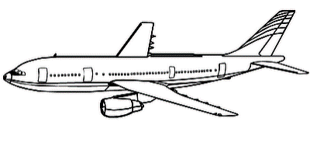
Questão 9) (1 ponto) (0,2 cada acerto) Para colocar um satélite para girar ao redor da Terra é preciso dar altíssima velocidade para ele.
Pergunta 9) Numere as figuras de 1 a 5, de acordo com as velocidades deles, sendo 1 para o mais lento e 5 para o mais rápido de todos.
3
1
5
2
4
_ _ _ _ _ _ _ _
_ _ _ _ _ _ _ _
_ _ _ _ _ _ _ _
_ _ _ _ _ _ _ _
_ _ _ _ _ _ _ _

Slide 11
Questão 10) (1 ponto) Quem dirige carro é motorista, quem “dirige” avião é piloto, quem “dirige” trem é maquinista, quem “dirige” navio é capitão.
Pergunta 10) Coloque um X debaixo da profissão de quem “pilota” um foguete.
Astrônomo
( )
Astrólogo
( )
Astronauta
( )
Gastrônomo
( )
X

Slide 12








Contatos:
 | @obabr
 | @oba_olimpiada
 | obaoficial
 | canal_oba_mobfog
 | oba.secretaria@gmail.com
 | (21) 98272-3810
 | (21) 2334-0082 (21) 4104-4047 (21) 2254-1139
www.oba.org.br

